Slide 1
ALL ABOUT SECURITY!!
2060340021 최윤선

Slide 2
CONTENTS
01.
개인정보 유출
02.
개인정보 유출 시연
03.
해킹? 정보보안!

Slide 3
01
개인정보 유출

Slide 4
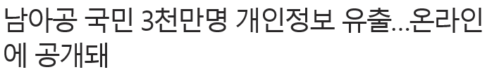
개인정보 유출 사례
출처 : (위에서부터 차례로) 아주경제, 데일리시큐, MBC NEWS, MK 스포츠, 머니 투데이

Slide 5

개인정보 유출 사례
WHY??

Slide 6

개인정보 유출 사례
MONEY!!!

Slide 7

개인정보 유출 사례
출처 : (위에서부터 차례로) 한국일보, 한국경제, MBN 뉴스, 서울신문, 이데일리

Slide 8

개인정보 유출 사례
HOW??

Slide 9
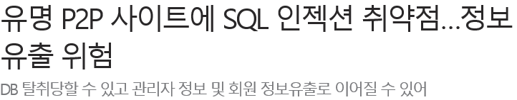
개인정보 유출 사례

Slide 10
02
개인정보 유출 시연

Slide 11
SQL Injection?!
SQL Injection?!
-> 공격자가 주소창 혹은 IDㆍPW 창에 SQL 명령어를 입력한 후 웹사이트에
침투해 서버를 제어하고, 해당 서버가 공격 명령어에 따라 데이터베이스 정보를 출력하는 방식이다.

Slide 12
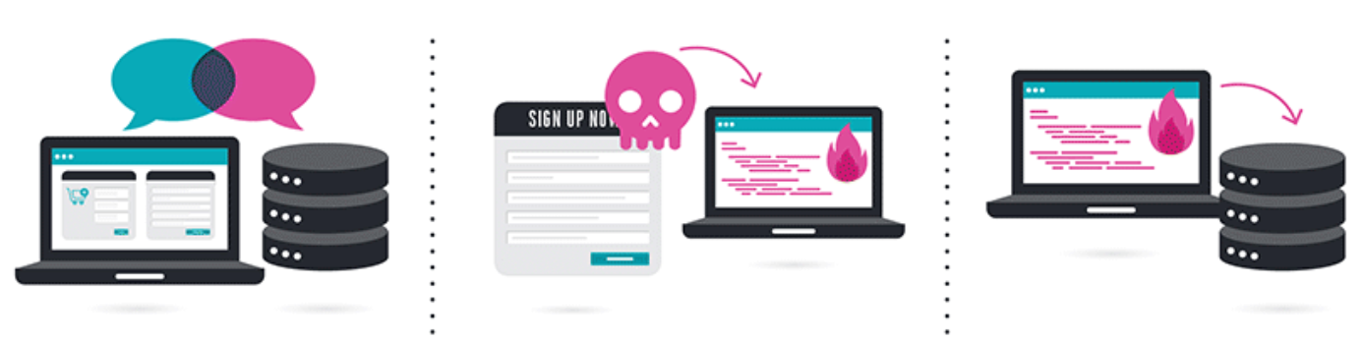
SQL Injection?!
SQL Injection?!

Slide 13
개인정보 유출 시연

Slide 14



SQL Injection의 파급력
출처 : 펜타시큐리티, EBN, ZDNET 코리아

Slide 15
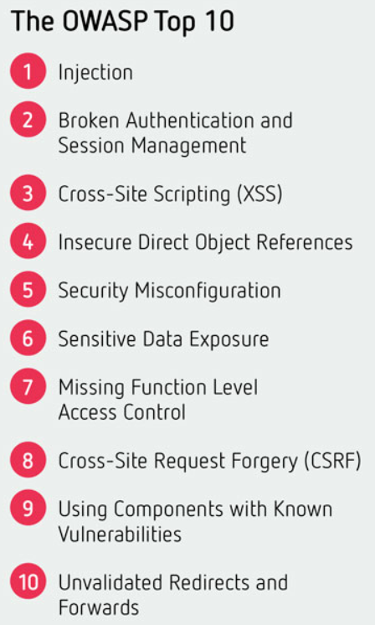
SQL Injection의 파급력
출처 : OWASP (2017)

Slide 16
03
해킹? 정보보안!

Slide 17

정보보안
블랙해커 vs 화이트해커

Slide 18

정보보안전문가!

Slide 19
정보 보안이란?
정보 보안?
내/외부의 위협요인들로부터 네트워크, 시스템 등의 하드웨어, 데이터베이스, 통신 및 전산시설 등 정보자산을 안전하게 보호/운영하기 위한 일련의 행위

Slide 20
정보 보안 공부를 하면 어떤 공부를 하나요?
Web
Reversing
System
Forensic

Slide 21
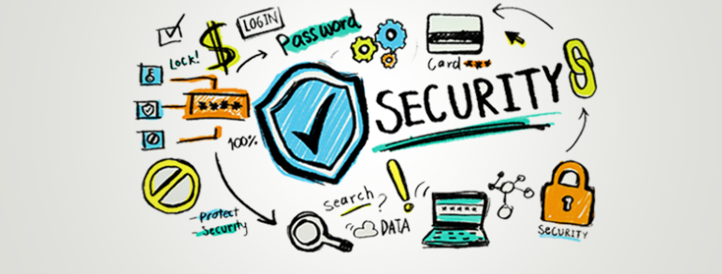
정보보안
정보보안 공부의 필요성?!

Slide 22
정보보안 공부의 필요성
1
지금까지 있었던 해킹 사례들이 앞으로는 일어나지 않을 것이라는 보장이 없기 때문
2
지금 이 순간에도 해킹 공격으로부터 안전하지 않은 정보들이 아주 많기 때문
3
IOT, 인공지능, 빅데이터 등이 우리의 삶에 점점 더 밀접해지면서 지켜야 할 개인 정보들이 더 증가할 것이기 때문

Slide 23

정보보안전문가?
어떤 일을 하나요?

Slide 24
정보보안전문가!
모의해킹 전문가
-모든 프로그램 및 시스템들을 해킹하여 취약점을 찾아 보안 시스템 구축
침해대응전문가(CERT)
- 프로그램과 시스템이 손상될 경우 역추적 및 역공학을 통해 추적
보안솔루션 개발자
- 알집, V3, 알약 등의 프로그램들을 개발

Slide 25
THANK YOU☺

